Slide 1


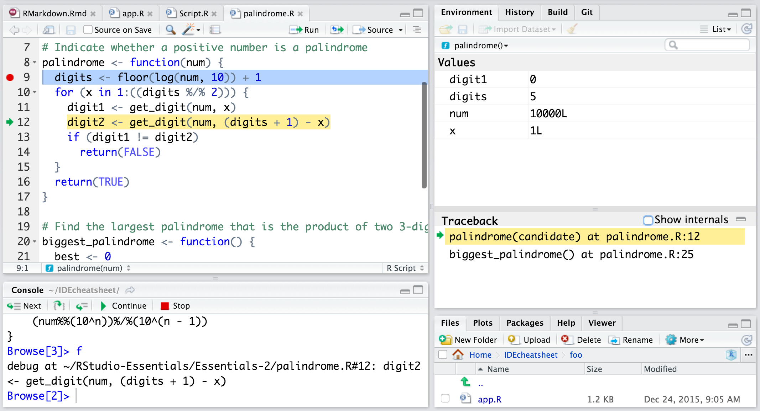

RStudio IDE : : GUÍA RÁPIDA
Documentos y aplicaciones
Editor de código fuente
Tab Panes
Versión Control
Abrir Shiny, R Markdown, knitr, Sweave, LaTeX, . Archivos Rd y más en el panel de código fuente
Navegar hacia atrás/hacia adelante
Abrir en ventana nueva
Guardar
Buscar y reemplazar
Compilar como bloc de notas
Ejecutar el código seleccionado
Importar datos con el asistente
Historial de comandos anteriores para ejecutar/copiar
Administrar bases de datos externas
Ver el uso de memoria
Tutoriales de R
Enciéndalo en Tools > Project Options > Git/SVN
Añadido
Borrado
Modificado
Renombrado
Sin seguimiento
Revisa la ortografía
Renderizar salida
Elegir el formato de salida
Configurar las opciones de renderizado
Insertar fragmento de código
Publicar en el servidor
A
M
?
D
R
Volver a ejecutar el código anterior
Archivos incluidos:
Commit archivos incluidos
Push/Pull a o desde remoto
Ver historial
Rama actual
Fuente con o sin Echo o como un trabajo local
Mostrar esquema de archivo
Cargar espacio de trabajo
Guardar espacio de trabajo
Borrar el espacio de trabajo de R
Buscar dentro del entorno
Saltar al fragmento anterior
Saltar al siguiente fragmento
Ejecutar código
Mostrar esquema de archivo
Editor visual (reverso)
Selección de múltiples cursores/columnas con Alt + arrastre del ratón.
Elegir el entorno que se va a mostrar en la lista de entornos principales
Mostrar objetos como lista o cuadrícula
Open shell to type commands
Diagnósticos de código que aparecen en el margen. Coloque el cursor sobre los símbolos de diagnóstico para obtener más información.
Mostrar diferencias de archivos para ver las diferencias de archivos
Saltar a una sección o fragmento
Ejecutar todos los fragmentos de código anteriores
Ejecución de este fragmento de código
Resaltado de sintaxis basado en la extensión del archivo
Establecer las opciones de código
Finalización con tabulación para finalizar los nombres de las funciones, las rutas de los archivos, los argumentos, etc.
Muestra los objetos guardados por tipo con una breve descripción
Ver en el visor de datos
Ver el código fuente de la función
Acceda a la guía de Markdown en
Help > Markdown Quick Reference Consulte el reverso para obtener más información sobre Visual Editor
Fragmentos de código multilingües para usar rápidamente bloques de código comunes.
Más opciones de archivo
Modo de depuración
Saltar a la función en el archivo
Cambiar el tipo de archivo
Crear carpeta
Eliminar archivo
Cambiar el nombre del archivo
Cambiar directorio
Use debug(), browser() o un punto de interrupción y ejecute el código para abrir el modo depurador.
RStudio reconoce que los archivos denominados app.R, server.R, ui.R, y global.R pertenecen a una aplicación shiny
Ruta de acceso al directorio mostrado
Iniciar el modo depurador desde el origen del error
Abra el seguimiento para examinar las funciones a las que R llamó antes de que se produjera el error
Directorio de trabajo
Ejecutar scripts en sesiones separadas
Maximice y minimice los paneles
Un explorador de archivos con la clave de su directorio de trabajo. Haga clic en el nombre del archivo o directorio para abrirlo.
Ejecutar aplicación
Elija la ubicación para ver la aplicación
Publicar en shinyapps.io o servidor
Administrar cuentas de publicación
Ctrl/Cmd +
para ver el
historial
Registro de compilación de R Markdown
Arrastre límites del panel
Desarrollo de Paquetes
RStudio abre gráficos en un panel Gráficos dedicado
RStudio abre la documentación en un panel de ayuda dedicado
Haga clic en junto al número de línea para agregar o quitar un punto de interrupción.
La línea resaltada muestra dónde se ha detenido la ejecución
Cree un nuevo paquete con File > New Project > New Directory > R Package
Habilite la documentación de roxygen con Tools > Project Options > Build Tools
Navegar por los gráficos recientes
Abrir en ventana
Exportar gráfica
Eliminar gráfico
Eliminar todas las gráficas
Página de inicio de enlaces útiles
Buscar en el archivo de ayuda
Buscar archivo de ayuda
Guía de Roxygen en Help > Roxygen Quick Reference
Consulte la información del paquete en el Build Tab
El administrador de paquetes de la interfaz gráfica de usuario enumera todos los paquetes instalados
El panel Visor muestra contenido HTML, como aplicaciones Shiny, informes de RMarkdown y visualizaciones interactivas
Instalar el paquete y reiniciar R
Ejecute devtools::load_all() y vuelva a cargar los cambios
Aplicación Stop Shiny
Actualizar
Instalar paquetes
Paquetes de actualización
Examinar el sitio del paquete
Publicar en shinyapps.io, Posit Connect, Posit Cloud,...
Ejecutar comandos en un entorno en el que se ha pausado la ejecución
Examinar variables en el entorno de ejecución
Seleccione la función en el rastreo para depurar
Ejecución de la comprobación de R CMD
Borrar la salida y reconstruir
Personalizar las opciones de compilación de paquetes
Ejecución de pruebas de paquetes
Haga clic para cargar el paquete con library(). Deshaga clic para separar el paquete con detach().
Versión del paquete instalada
Eliminar de la biblioteca
View(<data>) Abre una hoja de cálculo como una vista del conjunto de datos
Filtrar filas por valor o rango de valores
Ordenar por valores
Búsqueda de valor
Recorrer el código línea a línea
Paso a paso por instrucciones para entrar y salir de las funciones que se van a ejecutar
Reanudar la ejecución
Salir del modo de depuración
CC BY SA Posit Software, PBC • info@posit.co • posit.co • Aprenda más en posit.co/products/open-source/rstudio • Guía rápida en HTML en pos.it/cheatsheets • RStudio IDE 2024.04.1+748 • Actualizado: 2024-05

Slide 2
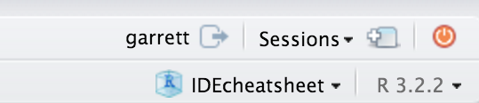
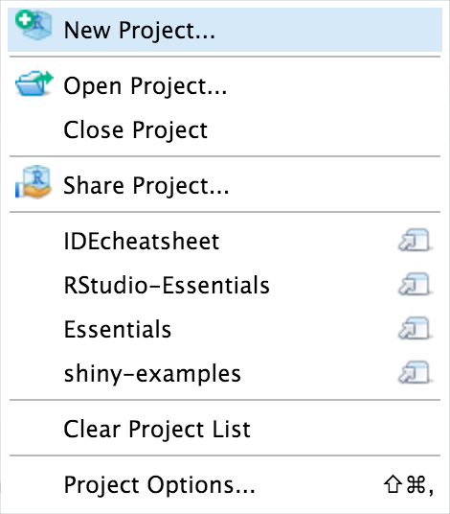
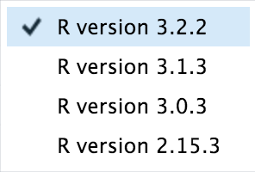
Atajos de teclado
Posit
Workbench
EJECUCIÓN DE CÓDIGO | Windows/Linux | Mac
Buscar historial de comandos | Ctrl+ | Cmd+
Interrumpir comando actual | Esc | Esc
Limpiar consola | Ctrl+L | Ctrl+L
NAVEGAR CÓDIGO
Ir a Archivo/Función | Ctrl+. | Ctrl+.
ESCRIBIR CÓDIGO
Intentar completación | Tab o Ctrl+Space | Tab o Ctrl+Space
Insertar <- (operador de asignación) | Alt+- | Option+-
Insert |> o %>% (operator de canalización) | Ctrl+Shift+M | Cmd+Shift+M
(Des)Comentar selección | Ctrl+Shift+C | Cmd+Shift+C
CREAR PAQUETES | Windows/Linux | Mac
Cragar Todos (devtools) | Ctrl+Shift+L | Cmd+Shift+L
Probar Paquete (Desktop) | Ctrl+Shift+T | Cmd+Shift+T
Documentar Paquete | Ctrl+Shift+D | Cmd+Shift+D
DOCUMENTOS Y APLICACIONES
Knit/Renderizar Documento (knitr) | Ctrl+Shift+K | Cmd+Shift+K
Insertar fragmento (Sweave & Knitr) | Ctrl+Alt+I | Cmd+Option+I
Ejecutar desde el inicio hasta la línea actual | Ctrl+Alt+B | Cmd+Option+B
MÁS ATAJOS DE TECLADO
Ayuda de los métodos abreviados de teclado | Alt+Shift+K | Option+Shift+K
Mostrar paleta de comandos | Ctrl+Shift+P | Cmd+Shift+P
Windows/Linux | Mac
¿POR QUÉ POSIT WORKBENCH?
Amplíe el servidor de código abierto con una licencia comercial, soporte y más:
abrir y ejecutar varias sesiones de R a la vez Ajuste sus recursos para mejorar el rendimiento Herramientas administrativas para la gestión de sesiones de usuario Colabora en tiempo real con otros usuarios en proyectos compartidos cambiar fácilmente de una versión de R a una versión diferente Integración con sus prácticas de autenticación, autorización y auditoría trabajar en el IDE de RStudio, JupyterLab, Jupyter Notebooks o VS Code
Vea la referencia rápida de métodos abreviados de teclado con Tools > Keyboard Shortcuts o Alt/Option + Shift + K
Busque atajos de teclado con Tools > Show Command Palette o Ctrl/Cmd + Shift + P.
Descargue una evaluación gratuita de 45 días en
posit.co/products/enterprise/workbench/
Compartir proyectos
File > New Project
RStudio guarda el historial de llamadas, el espacio de trabajo y el directorio de trabajo asociados a un proyecto. Vuelve a cargar cada uno cuando vuelve a abrir un proyecto.
Iniciar una nueva sesión de R en el proyecto actual
Cerrar sesión de R en el proyecto
Editor Visual
Renderizar salida
Elegir el formato de salida
Elegir la ubicación de salida
Insertar fragmento de código
Saltar al fragmento anterior
Saltar al siguiente fragmento
Ejecutar líneas seleccionadas
Publicar en el servidor
Mostrar esquema de archivo
Revisa la ortografía
Volver al Editor de código fuente (portada)
T
H
J
Formato de bloque
Colaboradores compartidos activos
Citas
Esquema del archivo
Nombre del proyecto actual
Listas y citas en bloque
Enlaces
Imágenes
Insertar bloques, citas, ecuaciones y caracteres especiales
Insertar y editar tablas
Escoger Versión R
Limpiar formato
Más formato
Compartir proyecto con colaboradores
Insertar código literal
Ejecutar trabajos remotos
Ejecución de R en clústeres remotos (Kubernetes/Slurm) a través del iniciador de trabajos
Agregar/Editar atributos
Supervisión de los trabajos del iniciador
Iniciar un trabajo
Establecer las opciones del fragmento
Ejecute este y todos los fragmentos de código anteriores
Saltar a fragmento o encabezado
Ejecución de este fragmento de código
Ejecutar trabajos de iniciador de forma remota
CC BY SA Posit Software, PBC • info@posit.co • posit.co • Aprenda más en posit.co/products/open-source/rstudio • Guía rápida en HTML en pos.it/cheatsheets • RStudio IDE 2024.04.1+748 • Actualizado: 2024-05

